Slide 1
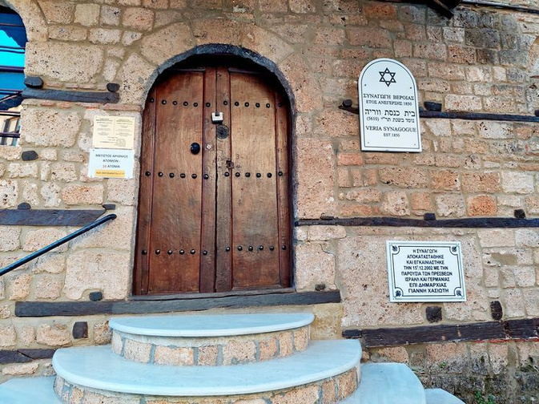

Η Εβραϊκή Συναγωγή Βέροιας
Διερευνώ τη συνέχεια και την αλλαγή του μνημείου στην ιστορία και τον πολιτισμό.
Ομάδα: Οι αρχαίοι – Τα μνημεία

Slide 2
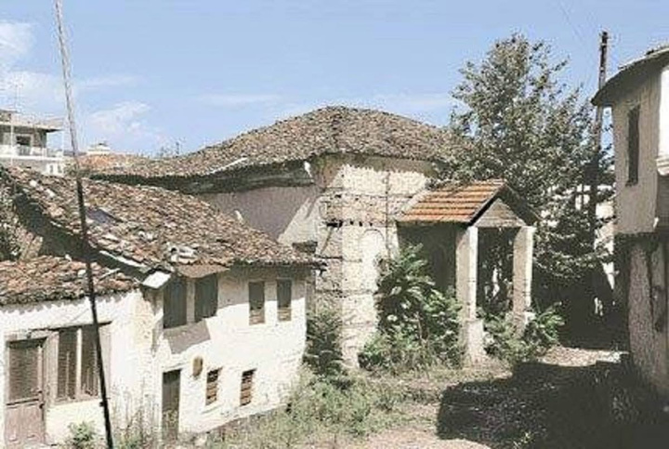
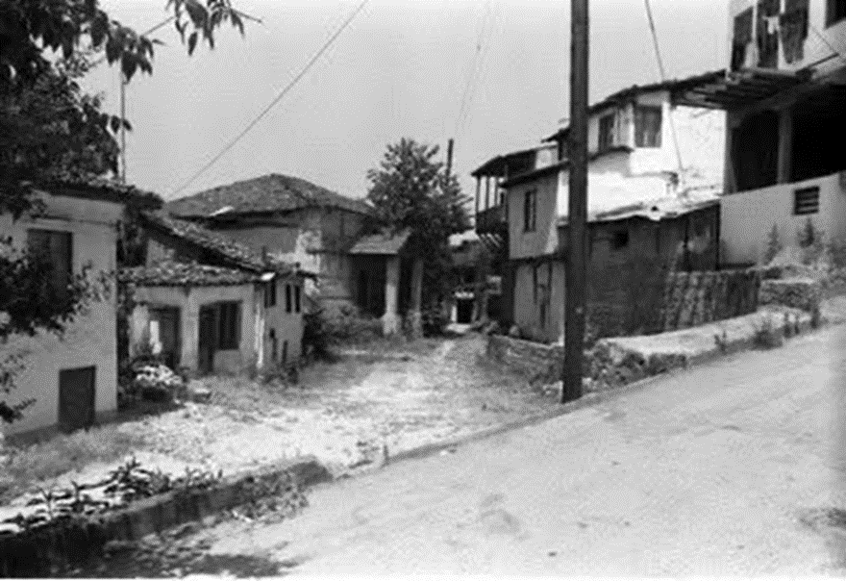
Πώς ήταν παλιά
Η συναγωγή της Βέροιας ήταν τόπος λατρείας της εβραϊκής κοινότητας.
Ήταν καλοδιατηρημένη και σημαντική για τη θρησκευτική ζωή της πόλης.
Ήταν περίκλειστη και απομονωμένη ως γκέτο, έχοντας και αμυντική δομή : η πλευρά προς τον ποταμό Τριπόταμο ήταν “«φυσική οχύρωση»

Slide 3
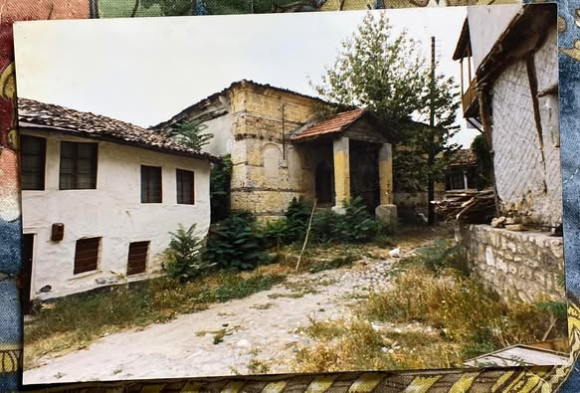
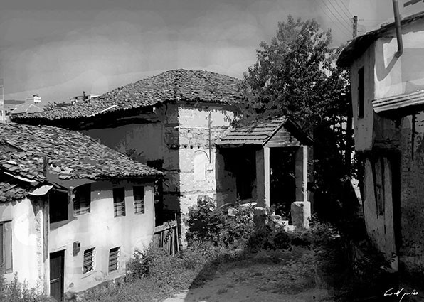
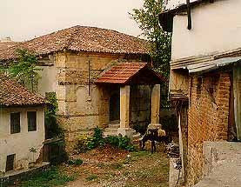
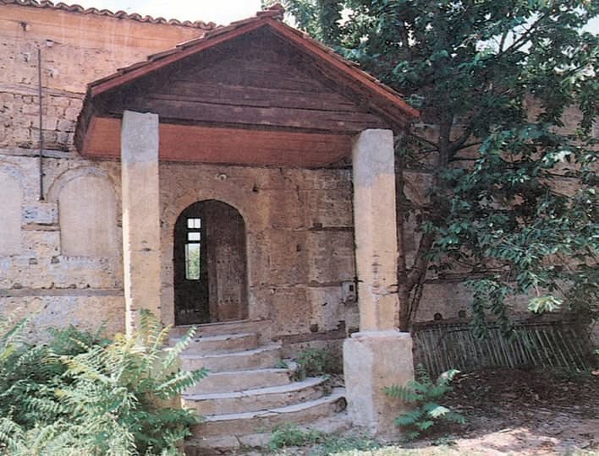
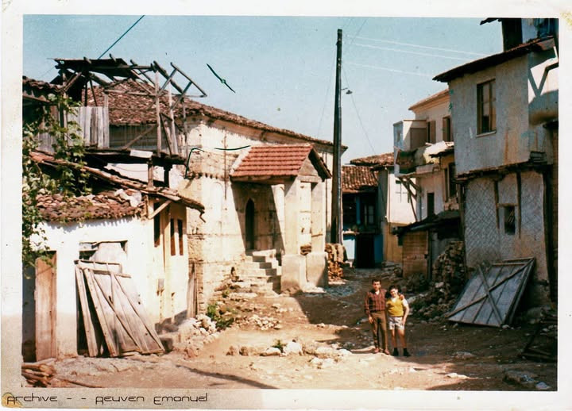
Πώς ήταν παλιά

Slide 4
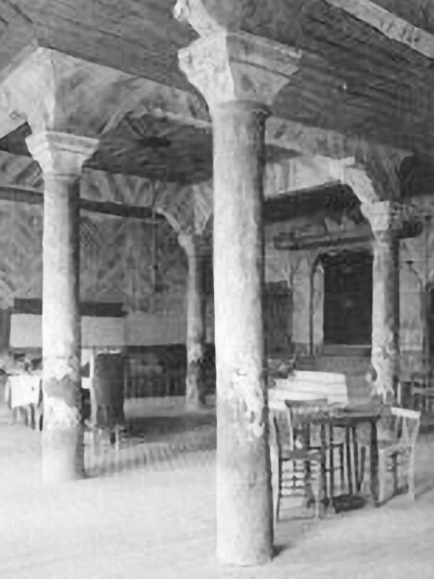
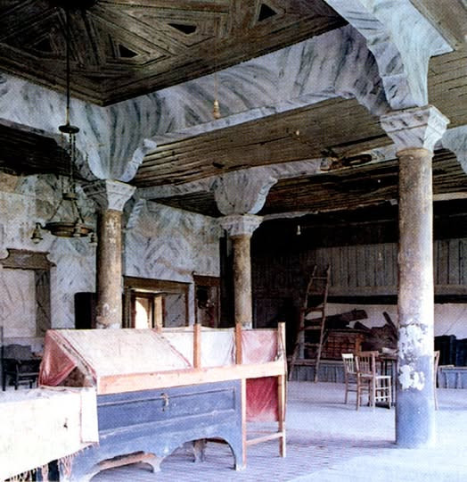
Πώς ήταν παλιά – εσωτερικός χώρος
Στο εσωτερικό υπάρχουν τέσσερις κίονες στο κέντρο.
Το Ιερό (Εχάλ) βρίσκεται στον ανατολικό τοίχο.
Το ταβάνι είναι ξύλινο με διακόσμηση και το δάπεδο επίσης ξύλινο.
Ο χώρος είναι προσεκτικά διακοσμημένος με παραδοσιακά μοτίβα.

Slide 5
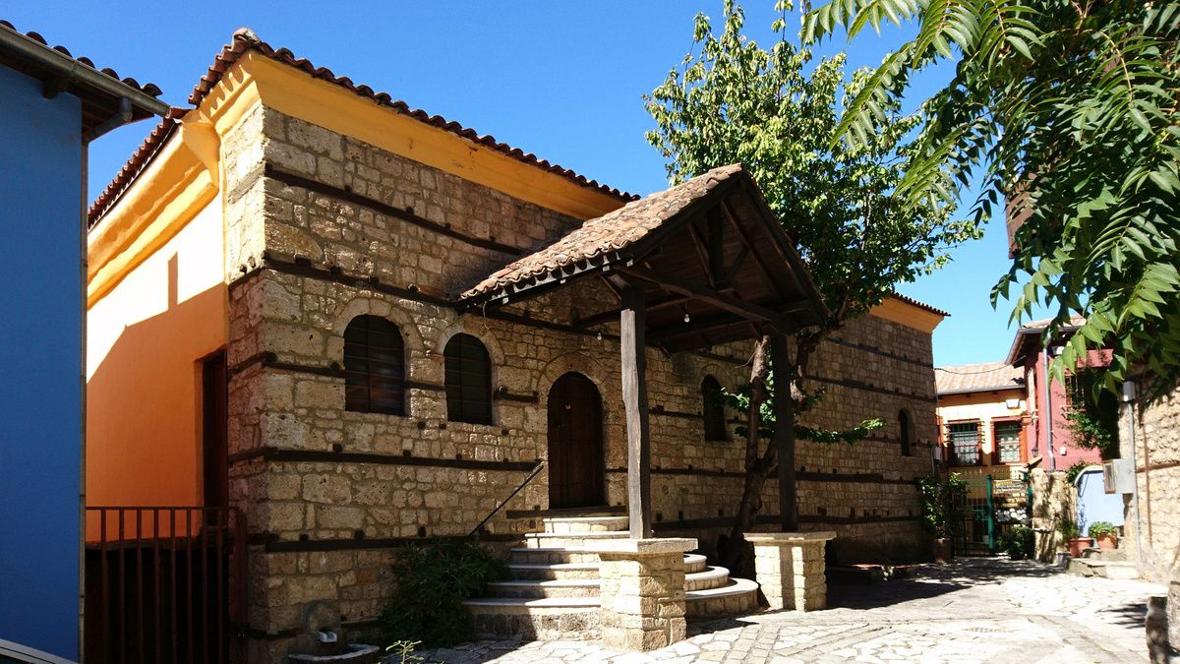
Πώς είναι σήμερα
Σήμερα η συναγωγή είναι αναστηλωμένη και καθαρή.
Οι πέτρινοι τοίχοι έχουν συντηρηθεί και η είσοδος έχει νέα σκαλοπάτια και πινακίδες με πληροφορίες.

Slide 6
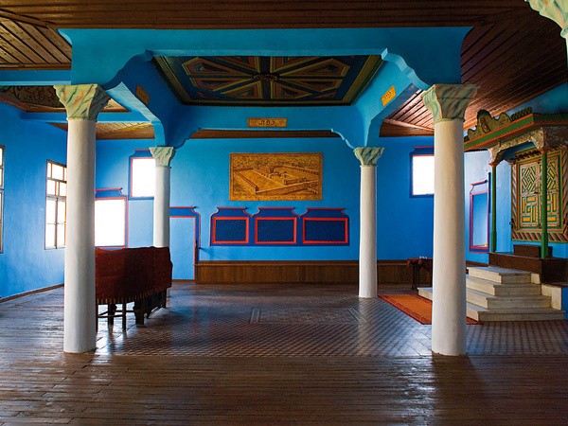
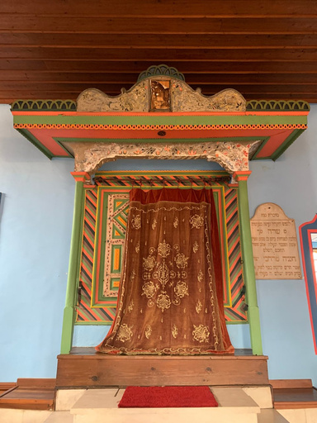
Πώς είναι σήμερα – εσωτερικός χώρος
Στο εσωτερικό εξακολουθούν να υπάρχουν οι τέσσερις κίονες στο κέντρο.
Το Ιερό (Εχάλ) παραμένει στον ανατολικό τοίχο.
Το ταβάνι και οι τοίχοι έχουν συντηρηθεί ή ξαναζωγραφιστεί με έντονα χρώματα.
Το κέντρο είναι διακοσμημένο με μωσαϊκά πλακίδια.

Slide 7
Τι άλλαξε
Η συναγωγή σταμάτησε να λειτουργεί ως τόπος λατρείας.
Μετά τον Β΄ Παγκόσμιο Πόλεμο η εβραϊκή κοινότητα της Βέροιας σχεδόν εξαφανίστηκε.
Το κτίριο έμεινε για χρόνια εγκαταλειμμένο και χρειάστηκε αναστήλωση.

Slide 8
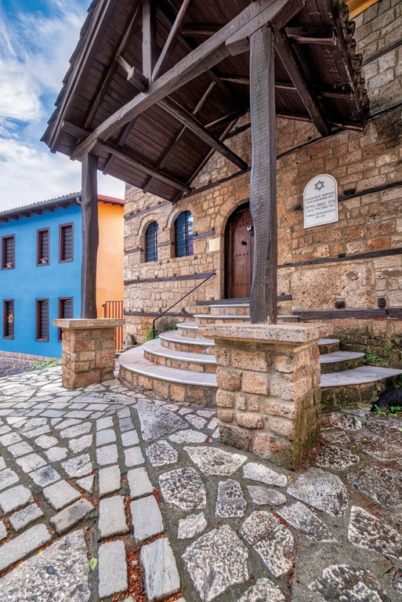
Τι έμεινε ίδιο
Η βασική αρχιτεκτονική διάταξη της συναγωγής έμεινε ίδια.
Το Εχάλ στον ανατολικό τοίχο, οι τέσσερις κίονες στο κέντρο και το κιβώτιο πίσω από τη συναγωγή διατηρήθηκαν.
Παραμένει τόπος μνήμης για την εβραϊκή κοινότητα της πόλης.

Slide 9

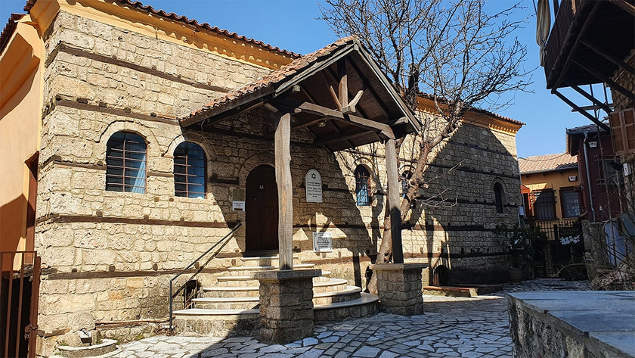
Γιατί έγιναν οι αλλαγές
Οι αλλαγές στη συναγωγή της Βέροιας έγιναν επειδή η κοινότητα χάθηκε στον πόλεμο και το κτίριο εγκαταλείφθηκε.
Χρειάστηκε αναστήλωση για να σωθεί από την κατάρρευση.
Στόχος ήταν να διατηρηθεί ως μνημείο ιστορίας και πολιτισμού της πόλης.

Slide 10
Συμπέρασμα
Βλέπουμε ότι η συναγωγή άλλαξε μορφή και χρήση, αλλά κράτησε τα βασικά στοιχεία της.
Έτσι σήμερα μπορούμε να θυμόμαστε την εβραϊκή κοινότητα της Βέροιας και την ιστορία της μέσα από το μνημείο.

Slide 11
Πηγές στο διαδίκτυο:
https://discoververia.gr/evraiki-sinagogi/
Φωτογραφιες :
Παλιές Φωτογραφίες της Βέροιας - Old Photos of Veria

Slide 12
Σας ευχαριστούμε!!!
Κουκλανιώτη Ευτυχία
Λένος Κωνσταντίνος
Παναγιωτίδου Άννα
Παπασπύρου Παναγιώτα
Ραντζάκης Νέστορας

